Slide 1



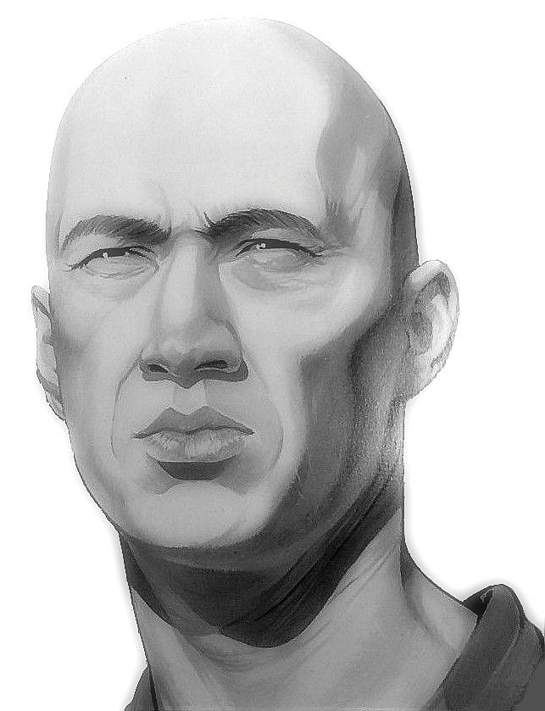




David est manager et consultant informatique depuis plus d’une dizaine d’années. Il est passionné par le Management du 21è siècle, la culture des organisations, la gestion du changement et les technologies Web ∞.0. Il est dans le Lean IT depuis environ deux ans et intervient régulièrement dans les événements des communautés agile et lean.
David accompagne l’organisation, les équipes et les projets pour répondre aux objectifs d’efficience : création de valeur, chasse aux gaspillages, gestion des changements. Il est conscient de la complémentarité des démarches lean et agile dans le monde du logiciel : développer les bonnes applications, rapidement, à moindre coût, et qui rendent réellement service aux utilisateurs finaux.
Le respect n’est pas un vain mot pour David, il s’adapte au contexte, sait écouter et dispose d'excellentes compétences en communication. Il souffre d’une vision systémique aiguë.
Je ne cherche pas à connaître les
réponses mais à comprendre les questions
Rendez-vous à la Coaching Clinic
de <<EVENEMENT>>,
le <<DATE>> à <<LIEU>>.
David
Le Coach Lean IT
Crédit : Fabrice Aimetti - Ayeba

